Slide 1
YOLO를 활용한
객체 추적과 과속 모니터링
권우현

Slide 2

목차
- 프로젝트 개요
-학습 결과
-흐름도
-시연 영상
-결과 및 느낀점

Slide 3
프로젝트 개요
기존 과속 측정 시스템의 한계
- 레이더/레이저 방식
특정 지점에서만 속도를 측정하므로 단속 범위가 제한적
차량 간 혼선을 방지하기 어려움
- 구간단속 방식
설치 비용이 높고, 특정 구간을 벗어나면 단속 불가능

Slide 4




프로젝트 개요
YOLO(You Only Look Once) 모델을 활용하여 실시간 고속도로 CCTV 영상에서 객체를 추적하고 이를 바탕으로 이동하는 객체의 과속 여부를 모니터링하는 시스템을 개발

Slide 5


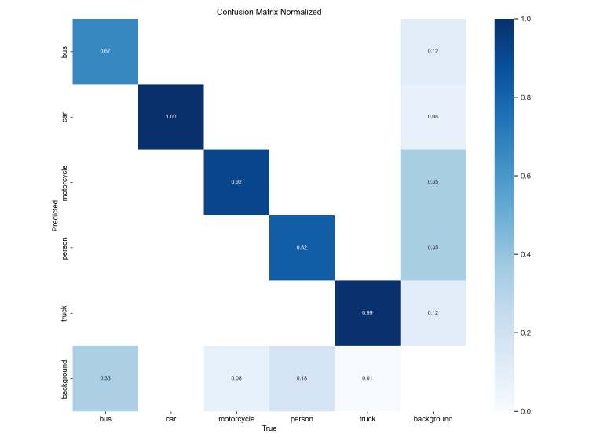
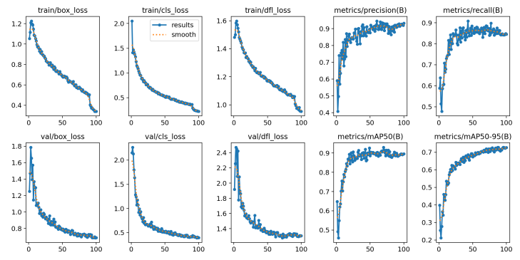

클래스 개수 5개
각 클래스마다 200~350장
배치사이즈 16 에폭 100
사용한 모델 YOLOv8s
첫번째 학습 결과

Slide 6
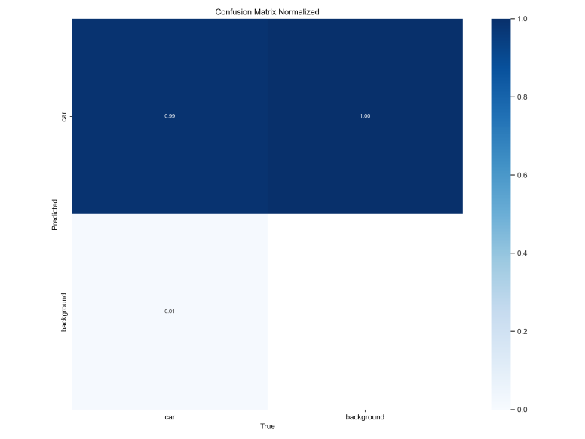
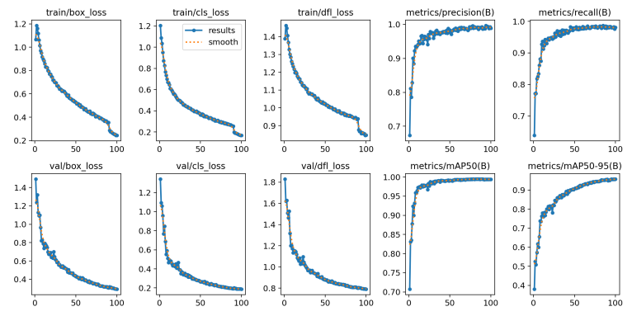
클래스 개수 1개
5000장
배치사이즈 16 에폭 100
사용한 모델 YOLOv8s
두번째 학습 결과

Slide 7
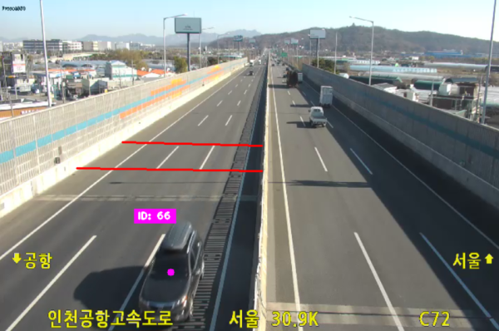

프로그램이 시작
CCTV 데이터 불러오기
CCTV URL 추출
CCTV 영상 캡처 시작
YOLO 모델 및 마스크 이미지 로드
영상 프레임 처리
마스크 적용
YOLO 객체 감지
객체 필터링
객체 추적 시작
시작 선 교차 여부 확인
끝 선 교차 여부 확인
ROI 저장
저장된 이미지 합성
'q' 키로 종료
흐름도

Slide 8
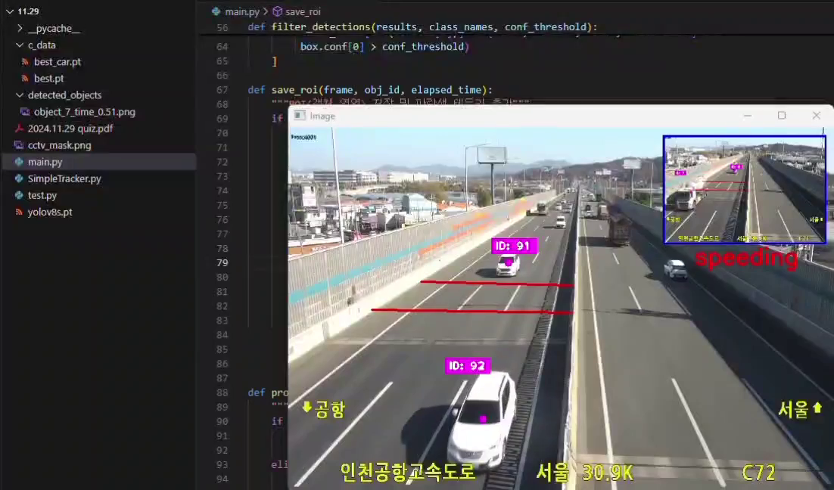
시연 영상

Slide 9
결과 및 보완사항
데이터 품질의 중요성
실시간 처리의 중요성
객체 추적의 어려움

Slide 10
감사합니다.

